Slide 1
reconhecimento facial usando Opencv + FACE_RECOGNITION QtDesign + python + esp32 Prof. Anderson Terroso Novembro/2024

Slide 2
agenda
Instalação do face_recognition, OpenCV, Dlib e Cmake
OpenCV (Introdução, Principais Algoritmos e Funcionalidades Nativas e Principais Métodos do OpenCV).
Reconhecimento facial – face_recognition.
Principais funcionalidades.
Principais funções da biblioteca.
Dlib.
Diferenças entre Dlib e Mediapipe Face Mesh.
Import pinckle.
Principais funções da pinckle.
Fluxograma textual detalhado do programa de captura de face.
Implementação do programa Python x fluxograma textual detalhado.
Programa completo de captura de face.
Fluxograma textual detalhado do programa de reconhecimento de facial.
Implementação do programa Python x fluxograma textual detalhado.
Programa completo de reconhecimento facial.
Abrir Câmera, Salvar frame e abrir frame usando o QtDesign.
Memorial descritivo do Projeto 4.

Slide 3
Instalação do cmake, dlib e face_recognition
OpenCV
pip install opencv-python
Cmake
https://github.com/Kitware/CMake/releases/download/v3.30.5/cmake-3.30.5-windows-x86_64.msi
Face_recognition e Dlib
pip install face_recognition

Slide 4

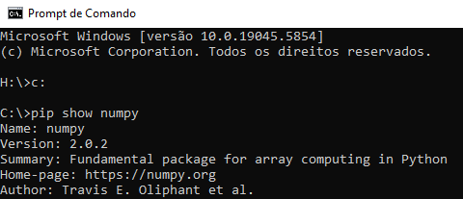
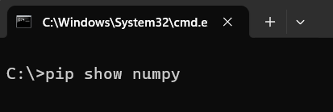
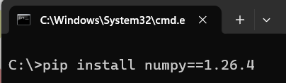
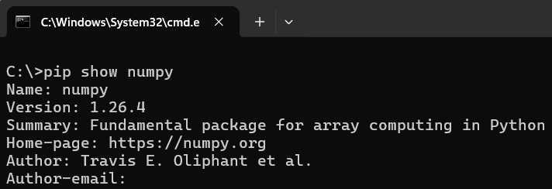
Observação importante: verificar a versão do numpy
Verifique a versão do NUMPY, no Prompt de Comando ===>
Caso a versão não seja a 1.26.4, por favor faça a instalação da versão 1.26.4
Verifique novamente a versão do NUMPY, no Prompt de Comando ===>

Slide 5
Opencv
OpenCV (Open Source Computer Vision Library), originalmente, desenvolvida pela Intel, em 2000, é uma biblioteca multiplataforma, totalmente livre ao uso acadêmico e comercial, para o desenvolvimento de aplicativos na área de Visão computacional, bastando seguir o modelo de licença BSD Intel.
O OpenCV é uma das bibliotecas mais poderosas para tarefas de visão computacional e processamento de imagens, oferecendo uma ampla gama de algoritmos nativos que cobrem desde operações básicas, como manipulação de imagens, até algoritmos avançados para reconhecimento de padrões, aprendizado de máquina e visão 3D.
cv — Módulo das principais funcionalidades e algoritmos de Visão Computacional do OpenCV.

Slide 6
principais algoritmos e funcionalidades nativas do OpenCV
1. Processamento de Imagens Básico
1.1 Leitura e Escrita de Imagens
cv2.imread(): Lê uma imagem de um arquivo.
cv2.imwrite(): Escreve uma imagem em um arquivo.
1.2 Transformações Geométricas
Redimensionamento: cv2.resize()
Rotação: Pode ser feita utilizando a matriz de transformação afim ou a função cv2.warpAffine().
Corte (Crop): Pode ser feito manipulando o índice das regiões da imagem.
Transformações Afins e Perspectivas: cv2.getAffineTransform(), cv2.getPerspectiveTransform() para transformação geométrica complexa.
1.3 Filtragem e Filtros
Desfoque: cv2.GaussianBlur(), cv2.blur(), cv2.medianBlur().
Filtros Sobel (detecção de bordas): cv2.Sobel(), cv2.Laplacian(), cv2.Canny() para detecção de bordas.
Equalização de Histograma: cv2.equalizeHist() para melhorar o contraste da imagem.

Slide 7
2. Detecção de Características e Padrões
2.1 Detecção de Bordas
Filtro de Canny: cv2.Canny() — Um dos algoritmos mais populares para detecção de bordas em imagens.
2.2 Detecção de Contornos
cv2.findContours() — Detecta e extrai contornos a partir de uma imagem binária, sendo muito útil para análise de formas.
cv2.drawContours() — Desenha os contornos detectados.
2.3 Pontos de Interesse
Harris Corner Detection: cv2.cornerHarris() — Detecta esquinas (ou cantos) em uma imagem, importante para tarefas de correspondência de pontos.
Shi-Tomasi Corner Detection (Good Features to Track): cv2.goodFeaturesToTrack() — Detecta pontos de interesse que são bons para rastrear.
SURF (Speeded-Up Robust Features): cv2.xfeatures2d.SURF_create() — Uma técnica robusta para detectar e descrever pontos de interesse, mas depende de uma versão não-livre do OpenCV (OpenCV contrib).
SIFT (Scale-Invariant Feature Transform): cv2.SIFT_create() — Detecta características locais invariante a escalas e rotações, muito utilizado em correspondência de imagens (também requer o módulo contrib).
ORB (Oriented FAST and Rotated BRIEF): cv2.ORB_create() — Uma alternativa mais eficiente ao SIFT e SURF, e pode ser usada sem depender de pacotes adicionais.

Slide 8
3. Detecção e Reconhecimento de Objetos
3.1 Classificação de Objetos
Haar Cascades: cv2.CascadeClassifier() — Um dos métodos mais populares para detecção de objetos, especialmente para detecção de rostos, usando classificadores em cascata de Haar.
Exemplo: Detectar rostos com cv2.CascadeClassifier('haarcascade_frontalface_default.xml').
Detecção de Faces: Usando a técnica de Haar cascades ou, mais recentemente, métodos baseados em deep learning como DNN (Deep Neural Networks).
3.2 Detecção de Formas
OpenCV fornece várias funções para detectar e aproximar formas geométricas em uma imagem, como círculos (via transformada de Hough) e linhas (via transformada de Hough).
4. Visão Estéreo e 3D
4.1 Reconhecimento de Profundidade
Estéreo Correspondence: O OpenCV inclui métodos para processamento estéreo de imagens, como a correspondência estéreo baseada em algoritmos de Block Matching ou Semi-Global Matching.
Funções como cv2.stereoBM_create() ou cv2.stereoSGBM_create() para criar um mapa de disparidade entre duas imagens.
4.2 Reconstrução 3D
O OpenCV oferece ferramentas para reconstrução de modelos 3D a partir de imagens estéreo, usando técnicas de triangulação e reconstrução com múltiplas imagens.

Slide 9
5. Reconhecimento de Faces e Padrões
5.1 Reconhecimento Facial
Reconhecimento de Faces com Classificadores em Cascata de Haar: Usando cv2.CascadeClassifier(), é possível detectar faces em imagens com boa precisão, mesmo em tempo real.
5.2 Reconhecimento de Faces com Deep Learning
A partir do OpenCV 3.0, com a adição de dnn module (Deep Neural Network), é possível usar redes neurais pré-treinadas (como redes baseadas em Caffe, TensorFlow e Torch) para reconhecimento facial e de objetos. Usamos cv2.dnn.readNet() para carregar e executar modelos de redes neurais.
5.3 Reconhecimento de Padrões (Template Matching)
cv2.matchTemplate() — Permite encontrar uma "cópia" de uma imagem dentro de uma imagem maior. Isso é útil para detecção de padrões ou objetos em imagens.
6. Operações Morfológicas
As operações morfológicas são fundamentais no processamento de imagens binárias e ajudam a modificar ou aprimorar as formas representadas na imagem.
Erosão e Dilatação:
cv2.erode() — Remove pixels da borda das áreas brancas (reduz áreas brancas).
cv2.dilate() — Expande as áreas brancas na imagem.
Abertura e Fechamento:
cv2.morphologyEx() — Funções que combinam erosão e dilatação de maneiras específicas. A operação de abertura (erosão seguida de dilatação) e fechamento (dilatação seguida de erosão) ajudam a remover ruídos em imagens binárias.

Slide 10
7. Tracking e Reconhecimento de Movimento
7.1 Algoritmos de Rastreio
OpenCV inclui vários algoritmos para rastrear objetos em movimento ou pontos de interesse em vídeos, como:
KLT (Kanade-Lucas-Tomasi): cv2.calcOpticalFlowPyrLK() — Usado para rastrear pontos de interesse ao longo de uma sequência de imagens.
Meanshift: cv2.meanShift() — Um método iterativo que localiza a posição de um objeto com base em um histograma de cores.
Camshift: cv2.CamShift() — Uma extensão do Meanshift que ajusta a janela de rastreamento com base no tamanho e forma do objeto.
7.2 Módulo de Fluxo Óptico
Fluxo Óptico: cv2.calcOpticalFlowFarneback() — Detecta o movimento de pixels entre dois frames consecutivos.
8. Aprendizado de Máquina (Machine Learning) e Deep Learning
8.1 Modelos de Machine Learning
OpenCV inclui uma interface para usar algoritmos clássicos de machine learning como SVMs, Árvores de Decisão, K-Nearest Neighbors (KNN), Random Forest, entre outros, usando o módulo cv2.ml.
8.2 Deep Learning com OpenCV (DNN Module)
OpenCV oferece suporte a redes neurais com o módulo dnn. Ele pode ser usado para executar inferências de redes treinadas com frameworks como TensorFlow, Caffe, Torch e ONNX.

Slide 11
Principais métodos do opencv
1. Abrindo uma Imagem
Para abrir uma imagem, utiliza-se a função cv2.imread().
Ela carrega uma imagem a partir de um arquivo.
import cv2
imagem = cv2.imread('caminho_da_imagem.jpg’) # Abrir imagem
cv2.imshow('Imagem', imagem) # Exibir a imagem
cv2.waitKey(0) # Espera uma tecla ser pressionada
cv2.destroyAllWindows()
2. Convertendo Imagem para Preto e Branco
Para converter uma imagem colorida em preto e branco, usamos a função cv2.cvtColor() com o parâmetro cv2.COLOR_BGR2GRAY.
imagem_gray = cv2.cvtColor(imagem, cv2.COLOR_BGR2GRAY) # Converter para escala de cinza
cv2.imshow('Imagem em Preto e Branco', imagem_gray) # Exibir a imagem em preto e branco
cv2.waitKey(0)
cv2.destroyAllWindows()

Slide 12
3. Abrindo a Webcam
Para capturar vídeo a partir da webcam, usamos a função cv2.VideoCapture(). A captura de vídeo pode ser iniciada com um índice de dispositivo, geralmente 0 para a câmera padrão.
cap = cv2.VideoCapture(0) # Iniciar captura da webcam
while True:
ret, frame = cap.read() # Capturar frame por frame
if not ret:
break
cv2.imshow('Webcam', frame) # Exibir o frame capturado
if cv2.waitKey(1) & 0xFF == ord('q’): # Pressionar 'q' para sair
break
cap.release() # Libera a câmera
cv2.destroyAllWindows()

Slide 13
4. Capturando um Frame Específico
Quando se usa uma webcam ou um arquivo de vídeo, podemos capturar frames individuais para processá-los.
ret, frame = cap.read() # Capturar o primeiro frame da webcam
if ret:
cv2.imshow('Frame', frame)
cv2.waitKey(0)
cv2.destroyAllWindows()
5. Desenhando Círculos
Para desenhar círculos na imagem ou no frame, usamos a função cv2.circle(), que exige a posição do centro, o raio e a cor.
imagem_circulo = imagem.copy() # Criar uma cópia para não alterar a original
centro = (250, 250)
raio = 50
cor = (0, 0, 255) # Vermelho em BGR
espessura = 2 # Espessura do círculo
cv2.circle(imagem_circulo, centro, raio, cor, espessura) # Desenhando um círculo
cv2.imshow('Imagem com Círculo', imagem_circulo) # Exibir a imagem com o círculo
cv2.waitKey(0)
cv2.destroyAllWindows()

Slide 14
6. Desenhando Retângulos
Para desenhar um retângulo, usamos cv2.rectangle(). A função exige as coordenadas dos pontos opostos do retângulo.
# Desenhando um retângulo na imagem
imagem_retangulo = imagem.copy()
ponto_inicial = (100, 100)
ponto_final = (400, 400)
cor_retangulo = (0, 255, 0) # Verde em BGR
espessura_retangulo = 3 # Espessura da borda
cv2.rectangle(imagem_retangulo, ponto_inicial, ponto_final, cor_retangulo, espessura_retangulo)
# Exibir a imagem com o retângulo
cv2.imshow('Imagem com Retângulo', imagem_retangulo)
cv2.waitKey(0)
cv2.destroyAllWindows()

Slide 15
7. Adicionando Texto
Usamos cv2.putText() para adicionar texto sobre uma imagem ou vídeo.
# Adicionando texto à imagem
imagem_texto = imagem.copy()
texto = 'OpenCV’
posicao = (100, 100)
fonte = cv2.FONT_HERSHEY_SIMPLEX
tamanho_fonte = 1
cor_texto = (255, 0, 0) # Azul
espessura_texto = 2
cv2.putText(imagem_texto, texto, posicao, fonte, tamanho_fonte, cor_texto, espessura_texto)
# Exibir a imagem com o texto
cv2.imshow('Imagem com Texto', imagem_texto)
cv2.waitKey(0)
cv2.destroyAllWindows()

Slide 16
8. Desenhando Linhas
Linhas podem ser desenhadas usando a função cv2.line()
# Desenhando uma linha na imagem
imagem_linha = imagem.copy()
ponto_inicial = (50, 50)
ponto_final = (400, 400)
cor_linha = (255, 0, 0) # Azul
espessura_linha = 2
cv2.line(imagem_linha, ponto_inicial, ponto_final, cor_linha, espessura_linha)
# Exibir a imagem com a linha
cv2.imshow('Imagem com Linha', imagem_linha)
cv2.waitKey(0)
cv2.destroyAllWindows()

Slide 17
9. Aplicando Filtros (Desfoque e Filtros de Níveis de Cinza)
OpenCV fornece filtros de suavização, como o desfoque (blur). A função cv2.GaussianBlur() é útil para isso.
# Aplicando um filtro de desfoque gaussiano
imagem_blur = cv2.GaussianBlur(imagem, (15, 15), 0)
# Exibir a imagem com o filtro aplicado
cv2.imshow('Imagem com Desfoque', imagem_blur)
cv2.waitKey(0)
cv2.destroyAllWindows()
10. Detectando Contornos
A detecção de contornos pode ser feita com a função cv2.findContours() e é útil para detectar objetos ou formas em uma imagem.
# Detectar contornos na imagem em preto e branco
contornos, hierarquia = cv2.findContours(imagem_gray, cv2.RETR_EXTERNAL, cv2.CHAIN_APPROX_SIMPLE)
# Desenhando os contornos na imagem
imagem_contornos = cv2.drawContours(imagem.copy(), contornos, -1, (0, 255, 0), 2)
# Exibir a imagem com contornos
cv2.imshow('Contornos', imagem_contornos)
cv2.waitKey(0)
cv2.destroyAllWindows()

Slide 18
11. Operações de Morfologia (Erosão e Dilatação)
Operações morfológicas são frequentemente usadas em processamento de imagens binárias. A erosão e dilatação são duas operações básicas.
Erosão: Remove pixels das bordas das regiões brancas de uma imagem binária.
Dilatação: Adiciona pixels ao redor das bordas das regiões brancas.
# Erosão
kernel = cv2.getStructuringElement(cv2.MORPH_RECT, (5, 5))
imagem_erosao = cv2.erode(imagem_gray, kernel, iterations=1)
# Dilatação
imagem_dilatacao = cv2.dilate(imagem_gray, kernel, iterations=1)
# Exibir a imagem após erosão
cv2.imshow('Imagem após Erosão', imagem_erosao)
cv2.waitKey(0)
# Exibir a imagem após dilatação
cv2.imshow('Imagem após Dilatação', imagem_dilatacao)
cv2.waitKey(0)
cv2.destroyAllWindows()

Slide 19
Reconhecimento facial
O face_recognition é uma biblioteca Python bastante popular e eficiente para reconhecimento facial. Ela é baseada em técnicas de aprendizado de máquina e visão computacional para identificar e verificar faces humanas em imagens e vídeos.
O face_recognition é construída sobre a biblioteca Dlib, que oferece algoritmos de aprendizado de máquina otimizados para reconhecimento facial. Ela utiliza redes neurais profundas para detectar faces e extrair características faciais.

Slide 20
Principais Funcionalidades:
Detecção de Faces: A face_recognition é capaz de detectar rostos em uma imagem ou em um vídeo. Ela encontra as posições das faces (como a localização de olhos, nariz e boca) e as delimita com uma caixa delimitadora.
Reconhecimento de Faces: Além de detectar faces, a biblioteca pode "reconhecer" se uma face corresponde a uma pessoa específica. Para isso, ela cria uma representação vetorial (embedding) única para cada face e pode compará-las.
Comparação de Faces: A biblioteca oferece a capacidade de comparar duas faces e verificar se elas pertencem à mesma pessoa ou não. A comparação é feita com base em medidas de similaridade entre os embeddings faciais.
Reconhecimento em Vídeos: A biblioteca também pode ser aplicada em vídeos, detectando e reconhecendo rostos em tempo real, ou em vídeos gravados, quadro a quadro.

Slide 21
Principais Funções da Biblioteca:
face_recognition.load_image_file(): Carrega uma imagem do arquivo.
face_recognition.face_locations(): Detecta a localização das faces em uma imagem. Retorna uma lista de coordenadas das caixas delimitadoras de cada rosto encontrado.
face_recognition.face_encodings(): Gera embeddings faciais (vetores numéricos) para cada face detectada. Esses embeddings podem ser usados para comparar faces.face_recognition.
compare_faces(): Compara duas ou mais faces, retornando True se as faces forem da mesma pessoa e False caso contrário.
face_recognition.face_distance(): Calcula a distância entre dois embeddings faciais. Quanto menor a distância, maior a similaridade entre as faces.
face_recognition.face_landmarks(): Detecta marcos faciais, como a posição dos olhos, sobrancelhas, nariz, boca, etc.

Slide 22

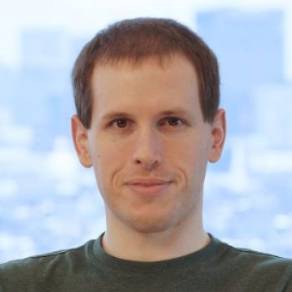
O Dlib é uma biblioteca poderosa e amplamente utilizada no campo da visão computacional e aprendizado de máquina, desenvolvida por Davis E. King. Ela é escrita em C++ e oferece interfaces em Python, facilitando a integração com outros sistemas.
O Dlib se destaca por sua alta performance, flexibilidade e facilidade de uso para uma ampla gama de tarefas, como detecção de objetos, reconhecimento facial, classificação e regressão, e aprendizado profundo.
Davis E. King

Slide 23
Principais Diferenças entre Dlib e MediaPipe (Face Mesh)
Característica | Dlib | MediaPipe Face Mesh
Objetivo Principal | Visão computacional geral (detecção de rostos, reconhecimento, rastreamento, etc.) | Focado em detecção detalhada de pontos de referência faciais em 3D (468 pontos)
Pontos de Referência | 68 pontos de referência 2D (em faces frontais) | 468 pontos de referência 3D (malha facial)
Modelo de Detecção | HOG (Histograma de Gradientes Orientados), CNN | Rede Neural (técnicas de aprendizado profundo)
Precisão | Alta precisão em rostos em 2D; bom para faces frontais | Muito preciso para faces em 3D e orientações variadas
Execução em Tempo Real | Sim, mas pode ser mais lento em alguns casos (principalmente com CNNs) | Extremamente otimizado para tempo real (funciona bem até em dispositivos móveis)
Suporte a 3D | Não tem suporte explícito para 3D, é 2D | Suporta modelagem de faces em 3D com 468 pontos
Capacidade de Processamento | Pode ser mais pesado dependendo do modelo (principalmente em dispositivos móveis) | Altamente otimizado para dispositivos móveis e sistemas com recursos limitados
Facilidade de Uso | API simples e bem documentada, mas pode ser difícil de configurar em alguns sistemas (instalação de dependências) | API simples e otimizada para integração em tempo real
Aplicações Principais | Reconhecimento facial, rastreamento de objetos, análise de características faciais, segurança, autenticação biométrica | Realidade aumentada, criação de filtros faciais, animação facial, análise de emoções, interações em tempo real
Integração Multimodal | Focado em uma tarefa única (principalmente rosto ou objetos) | Suporte multimodal (ex: mãos, rosto, corpo, objetos) em um único pipeline

Slide 24
Import pinckle
O módulo pickle do Python é uma biblioteca padrão que oferece uma maneira simples e eficiente de serializar e desserializar objetos Python.
A serialização é o processo de converter um objeto Python em uma sequência de bytes (que pode ser gravada em um arquivo, enviada através de uma rede ou armazenada em algum lugar).
A desserialização é o processo inverso, ou seja, converter os bytes de volta no objeto Python original.

Slide 25
Principais funções do pickle
pickle.load(file)
Objetivo: Desserializa um objeto a partir de um arquivo, ou seja, lê a representação binária e reconstrói o objeto Python original.
Parâmetros:
file: Um objeto de arquivo aberto em modo binário (rb para leitura).
pickle.dump(obj, file, protocol=None)
Objetivo: Serializa o objeto obj e grava sua representação binária no arquivo file.
Parâmetros:
obj: O objeto Python a ser serializado.
file: Um objeto de arquivo aberto em modo binário (wb para gravação).
protocol (opcional): O protocolo de serialização a ser usado. Pode ser um valor entre 0 (o mais antigo) e 5 (o mais recente). O padrão é o protocolo mais recente compatível com o Python.

Slide 26
Fluxograma textual captura & reconhecimento facial fluxograma textual x programa detalhado programa da captura de face & programa para reconhecimento facial

Slide 27
Fluxograma Textual – PROGRAMA PARA CAPTURA DE FACE
Início
Inicializar a câmera
Ação: Iniciar a captura de vídeo com cv2.VideoCapture(0).
Exibir mensagem para o usuário
Ação: Exibir a mensagem "Posicione-se na frente da câmera. Pressione 'c' para capturar seu rosto."
Loop principal
Ação: Começar um loop contínuo de captura de frames da câmera.
Capturar um frame da câmera
Ação: Capturar um frame com video_capture.read().
Exibir a imagem capturada
Ação: Mostrar a imagem no visor com cv2.imshow("Cadastro - Pressione 'c' para capturar", frame).
Aguardar a tecla 'c' ser pressionada
Ação: Verificar se a tecla 'c' foi pressionada (com cv2.waitKey(1) & 0xFF == ord('c')).
Se não pressionado 'c', retornar ao passo 5 (capturar o próximo frame).
Detectar rostos na imagem
Ação: Usar face_recognition.face_locations(frame) para detectar as localizações das faces no frame.
Verificar se foi detectado pelo menos um rosto
Se nenhum rosto encontrado:
Ação: Exibir mensagem "Nenhum rosto encontrado. Tente novamente."
Voltar ao passo 5.
Se rosto(s) encontrado(s):
Ação: Continuar para o próximo passo.
Capturar as características do rosto
Ação: Usar face_recognition.face_encodings(frame, face_locations) para capturar as características do rosto detectado.
Salvar as características faciais em arquivo
Ação: Salvar o primeiro rosto encontrado no arquivo "meu_rosto.pkl" usando pickle.dump(face_encodings[0], file).
Exibir mensagem de sucesso
Ação: Imprimir "Cadastro realizado com sucesso!" no console.
Finalizar o loop
Ação: Quebrar o loop com break.
Liberar recursos da câmera
Ação: Liberar a câmera com video_capture.release().
Fechar a janela do OpenCV
Ação: Fechar todas as janelas abertas com cv2.destroyAllWindows().
Fim

Slide 28
Detalhamento do código em função do fluxograma textual
Início
Inicializar a câmera
Ação: Iniciar a captura de vídeo com cv2.VideoCapture(0).
Exibir mensagem para o usuário
Ação: Exibir a mensagem "Posicione-se na frente da câmera. Pressione 'c' para capturar seu rosto.“
import face_recognition
import cv2
import pickle
# Inicializar a câmera
video_capture = cv2.VideoCapture(0)
print("Posicione-se na frente da câmera. Pressione 'c' para capturar seu rosto.")

Slide 29
Loop principal
Ação: Começar um loop contínuo de captura de frames da câmera.
Capturar um frame da câmera
Ação: Capturar um frame com video_capture.read().
Exibir a imagem capturada
Ação: Mostrar a imagem no visor com cv2.imshow("Cadastro - Pressione 'c' para capturar", frame).
Aguardar a tecla 'c' ser pressionada
Ação: Verificar se a tecla 'c' foi pressionada (com cv2.waitKey(1) & 0xFF == ord('c')).
Se não pressionado 'c', retornar ao passo 5 (capturar o próximo frame).
Detectar rostos na imagem
Ação: Usar face_recognition.face_locations(frame) para detectar as localizações das faces no frame.
Verificar se foi detectado pelo menos um rosto
Se nenhum rosto encontrado:
Ação: Exibir mensagem "Nenhum rosto encontrado. Tente novamente."
Voltar ao passo 5.
Se rosto(s) encontrado(s):
Ação: Continuar para o próximo passo.
Capturar as características do rosto
Ação: Usar face_recognition.face_encodings(frame, face_locations) para capturar as características do rosto detectado.
Salvar as características faciais em arquivo
Ação: Salvar o primeiro rosto encontrado no arquivo "meu_rosto.pkl" usando pickle.dump(face_encodings[0], file).
Exibir mensagem de sucesso
Ação: Imprimir "Cadastro realizado com sucesso!" no console.
Finalizar o loop
Ação: Quebrar o loop com break.
Liberar recursos da câmera
Ação: Liberar a câmera com video_capture.release().
Fechar a janela do OpenCV
Ação: Fechar todas as janelas abertas com cv2.destroyAllWindows().
while True:
ret, captura = video_capture.read()
cv2.imshow("Cadastro - Pressione 'c' para capturar", captura)
# Pressionar 'c' para capturar a imagem
if cv2.waitKey(1) & 0xFF == ord('c’):
face_locations = face_recognition.face_locations(frame)
if len(face_locations) > 0:
# Capturar as características do rosto
face_encodings = face_recognition.face_encodings(frame, face_locations)
with open("meu_rosto.pkl", "wb") as file:
pickle.dump(face_encodings[0], file) # Salva apenas o primeiro rosto encontrado
print("Cadastro realizado com sucesso!")
break
else:
print("Nenhum rosto encontrado. Tente novamente.")
video_capture.release()
cv2.destroyAllWindows()

Slide 30
Código para realizar o cadastro de uma face (igual ao código detalhado)
import face_recognition
import cv2
import pickle
# Inicializar a câmera
video_capture = cv2.VideoCapture(0)
print("Posicione-se na frente da câmera. Pressione 'c' para capturar seu rosto.")
while True:
ret, frame = video_capture.read()
cv2.imshow("Cadastro - Pressione 'c' para capturar", frame)
# Pressionar 'c' para capturar a imagem
if cv2.waitKey(1) & 0xFF == ord('c’):
face_locations = face_recognition.face_locations(frame)
if len(face_locations) > 0:
# Capturar as características do rosto
face_encodings = face_recognition.face_encodings(frame, face_locations)
with open("meu_rosto.pkl", "wb") as file:
pickle.dump(face_encodings[0], file) # Salva apenas o primeiro rosto encontrado
print("Cadastro realizado com sucesso!")
break
else:
print("Nenhum rosto encontrado. Tente novamente.")
video_capture.release()
cv2.destroyAllWindows()

Slide 31
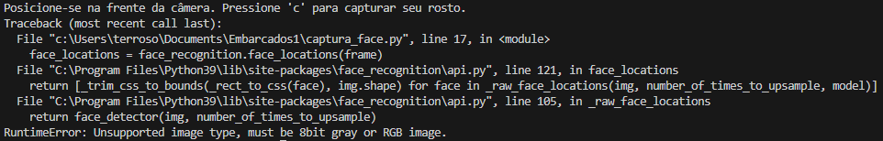
Atenção: SE DER ESTE ERRO ABAIXO QUANDO COMPILAR O PROGRAMA ANTERIOR
Verifique a versão do NUMPY, no Prompt de Comando ===>
Caso a versão não seja a 1.26.4, por favor faça a instalação da versão 1.26.4

Slide 32
Fluxograma textual – PROGRAMA PARA RECONHECIMENTO FACIAL:
Início
Carregar o rosto cadastrado
Abrir o arquivo "meu_rosto.pkl" com pickle.load(file) para carregar as características faciais do usuário previamente cadastradas.
Inicializar a câmera
Iniciar a captura de vídeo com cv2.VideoCapture(0).
Exibir mensagem ao usuário
Exibir a mensagem: "Sistema de Reconhecimento Ativado. Pressione 'q' para sair."
Loop principal (enquanto o programa estiver rodando)
Iniciar um loop contínuo para capturar imagens da câmera e realizar o reconhecimento facial.
Capturar imagem da câmera
Capturar um frame da câmera com ret, frame = video_capture.read().
Detecção de faces
Detectar a localização das faces no frame com face_recognition.face_locations(frame).
Obter os encodings (características faciais) das faces detectadas com face_recognition.face_encodings(frame, face_locations).
Para cada face detectada
Para cada face e sua localização:
Comparar o rosto atual com o rosto cadastrado
Usar face_recognition.compare_faces([my_face_encoding], face_encoding, tolerance=0.6) para comparar o rosto detectado com o rosto cadastrado.
Definir o rótulo e a cor do retângulo
Se o rosto for reconhecido (match encontrado):
Label: "Reconhecido: Você"
Cor: Verde (0, 255, 0)
Se o rosto não for reconhecido:
Label: "Não Reconhecido"
Cor: Vermelho (0, 0, 255)
Desenhar o retângulo e exibir a mensagem
Desenhar um retângulo ao redor da face com cv2.rectangle(frame, (left, top), (right, bottom), color, 2).
Exibir o label (mensagem) perto do rosto com cv2.putText(frame, label, (left, top - 10), cv2.FONT_HERSHEY_SIMPLEX, 0.9, color, 2).
Exibir o frame com os resultados
Mostrar o frame com as faces detectadas e as mensagens (reconhecido ou não) com cv2.imshow("Reconhecimento Facial", frame).
Verificar se a tecla 'q' foi pressionada
Aguardar a tecla 'q' ser pressionada para sair do loop. Se 'q' for pressionada, sair do loop.
Liberar a câmera e fechar a janela
Liberar os recursos da câmera com video_capture.release().
Fechar a janela do OpenCV com cv2.destroyAllWindows().
Fim

Slide 33
Detalhamento do código em função do fluxograma textual
Início
Carregar o rosto cadastrado
Abrir o arquivo "meu_rosto.pkl" com pickle.load(file) para carregar as características faciais do usuário previamente cadastradas.
Inicializar a câmera
Iniciar a captura de vídeo com cv2.VideoCapture(0).
Exibir mensagem ao usuário
Exibir a mensagem: "Sistema de Reconhecimento Ativado. Pressione 'q' para sair."
import face_recognition
import cv2
import pickle
# Carregar o rosto cadastrado
with open("meu_rosto.pkl", "rb") as file:
my_face_encoding = pickle.load(file)
# Inicializar a câmera
video_capture = cv2.VideoCapture(0)
print("Sistema Ativado. Pressione 'q' para sair.")

Slide 34
Loop principal (enquanto o programa estiver rodando)
Iniciar um loop contínuo para capturar imagens da câmera e realizar o reconhecimento facial.
Capturar imagem da câmera
Capturar um frame da câmera com ret, captura = video_capture.read().
Detecção de faces
Detectar a localização das faces no frame com face_recognition.face_locations(frame).
Obter os encodings (características faciais) das faces detectadas com face_recognition.face_encodings(frame, face_locations).
Para cada face detectada
Para cada face e sua localização:
Comparar o rosto atual com o rosto cadastrado
Usar face_recognition.compare_faces([my_face_encoding], face_encoding, tolerance=0.6) para comparar o rosto detectado com o rosto cadastrado.
Definir o rótulo e a cor do retângulo
Se o rosto for reconhecido (match encontrado):
Label: "Reconhecido: Você"
Cor: Verde (0, 255, 0)
Se o rosto não for reconhecido:
Label: "Não Reconhecido"
Cor: Vermelho (0, 0, 255)
Desenhar o retângulo e exibir a mensagem
Desenhar um retângulo ao redor da face com cv2.rectangle(frame, (left, top), (right, bottom), color, 2).
Exibir o label (mensagem) perto do rosto com cv2.putText(frame, label, (left, top - 10), cv2.FONT_HERSHEY_SIMPLEX, 0.9, color, 2).
while True:
ret, frame = video_capture.read()
# Encontrar faces no frame capturado
face_locations = face_recognition.face_locations(frame)
face_encodings = face_recognition.face_encodings(frame, face_locations)
for face_encoding, face_location in zip(face_encodings, face_locations):
# Comparar o rosto atual com o rosto cadastrado
matches = face_recognition.compare_faces([my_face_encoding], face_encoding, tolerance=0.6)
top, right, bottom, left = face_location
if matches[0]:
label = "Reconhecido: Você"
color = (0, 255, 0) # Verde
else:
label = "Não Reconhecido"
color = (0, 0, 255) # Vermelho
# Desenhar o retângulo ao redor da face e exibir a mensagem
cv2.rectangle(frame, (left, top), (right, bottom), color, 2)
cv2.putText(frame, label, (left, top - 10), cv2.FONT_HERSHEY_SIMPLEX, 0.9, color, 2)

Slide 35
Exibir o frame com os resultados
Mostrar o frame com as faces detectadas e as mensagens (reconhecido ou não) com cv2.imshow("Reconhecimento Facial", frame).
Verificar se a tecla 'q' foi pressionada
Aguardar a tecla 'q' ser pressionada para sair do loop. Se 'q' for pressionada, sair do loop.
Liberar a câmera e fechar a janela
Liberar os recursos da câmera com video_capture.release().
Fechar a janela do OpenCV com cv2.destroyAllWindows().
Fim
cv2.imshow("Reconhecimento Facial", frame)
# Pressionar 'q' para sair
if cv2.waitKey(1) & 0xFF == ord('q'):
break
video_capture.release()
cv2.destroyAllWindows()

Slide 36
Código para fazer o reconhecimento de uma face (igual ao código detalhado)
import face_recognition
import cv2
import pickle
# Carregar o rosto cadastrado
with open("meu_rosto.pkl", "rb") as file:
my_face_encoding = pickle.load(file)
# Inicializar a câmera
video_capture = cv2.VideoCapture(0)
print("Sistema Ativado. Pressione 'q' para sair.")
while True:
ret, frame = video_capture.read()
# Encontrar faces no frame capturado
face_locations = face_recognition.face_locations(frame)
face_encodings = face_recognition.face_encodings(frame, face_locations)
for face_encoding, face_location in zip(face_encodings, face_locations):
# Comparar o rosto atual com o rosto cadastrado
matches = face_recognition.compare_faces([my_face_encoding], face_encoding, tolerance=0.6)
top, right, bottom, left = face_location
if matches[0]:
label = "Reconhecido: Você"
color = (0, 255, 0) # Verde
else:
label = "Não Reconhecido"
color = (0, 0, 255) # Vermelho
# Desenhar o retângulo ao redor da face e exibir a mensagem
cv2.rectangle(frame, (left, top), (right, bottom), color, 2)
cv2.putText(frame, label, (left, top - 10), cv2.FONT_HERSHEY_SIMPLEX, 0.9, color, 2)
cv2.imshow("Reconhecimento Facial", frame)
# Pressionar 'q' para sair
if cv2.waitKey(1) & 0xFF == ord('q'):
break
video_capture.release()
cv2.destroyAllWindows()

Slide 37
Dica para abrir a câmera, capturar a imagem e salvar o frame

Slide 38
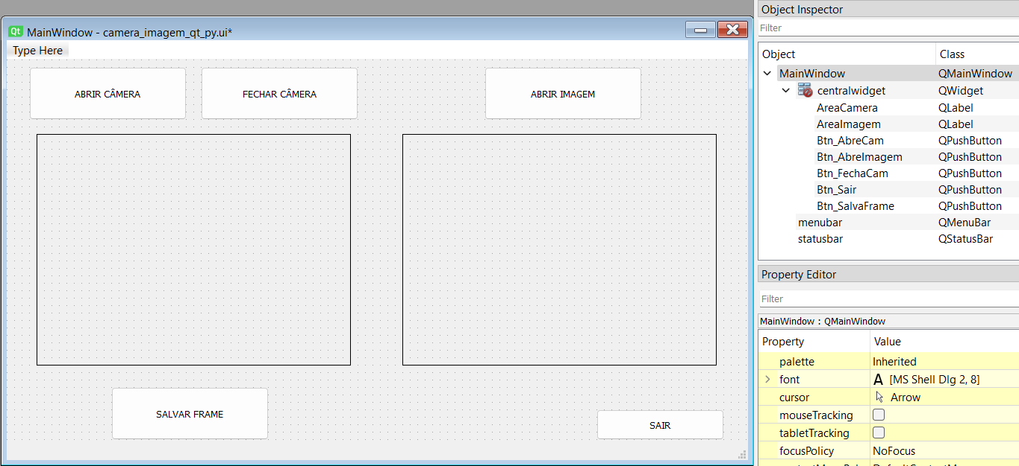
Exemplo abrir câmera e imagem botões usados no projeto

Slide 39
Áreas para mostrar a imagem da câmera e de uma imagem salva

Slide 40
import sys
import cv2
from PyQt5.QtCore import QTimer
from PyQt5 import QtCore, QtGui, QtWidgets
from PyQt5.QtWidgets import QFileDialog
from PyQt5.QtGui import QImage
from PyQt5.QtGui import QPixmap
from PyQt5 import uic
def funcao_abrecam():
global capture
capture = cv2.VideoCapture(0, cv2.CAP_DSHOW)
dimensions = (640,480)
timer.setInterval(50)
timer.timeout.connect(get_frame)
timer.start()
def get_frame():
ok, frame = capture.read()
image = QImage(frame,640,480, QImage.Format_RGB888).rgbSwapped()
pixmap = QPixmap(image)
janela.AreaCamera.setPixmap(pixmap)
def funcao_abreimagem():
nome_arquivo = QFileDialog.getOpenFileName(filter="Image (*.*)")[0]
imagem_color = cv2.imread(nome_arquivo)
cv2.imwrite('imagem_original.png', imagem_color)
pixmap = QPixmap('imagem_original.png')
janela.AreaImagem.setPixmap(pixmap)
QImage.Format_RGB888 ➔ Indica o formato da imagem como RGB888, o que significa que a imagem tem três canais (vermelho, verde e azul) com 8 bits para cada canal.
Este trecho seta o intervalo do timer (50ms) e sempre que atinge o tempo, a função get_frame é chamada.
rgbSwapped(): Este método está sendo chamado na instância da QImage. Este método troca os valores dos canais vermelho (R) e azul (B) para cada pixel na imagem. Isso pode ser útil, por exemplo, se a imagem estiver em um formato BGR (comum em algumas bibliotecas e câmeras) e você quiser convertê-la para o formato RGB.

Slide 41
def funcao_fechacam():
timer.stop()
capture.release()
def funcao_sair():
janela.close()
def funcao_salvaframe():
ok, frame = capture.read()
cv2.imwrite('foto.png', frame)
timer = QtCore.QTimer()
app = QtWidgets.QApplication([])
janela = uic.loadUi("camera_imagem_qt_py.ui")
janela.Btn_AbreCam.clicked.connect(funcao_abrecam)
janela.Btn_AbreImagem.clicked.connect(funcao_abreimagem)
janela.Btn_FechaCam.clicked.connect(funcao_fechacam)
janela.Btn_Sair.clicked.connect(funcao_sair)
janela.Btn_SalvaFrame.clicked.connect(funcao_salvaframe)
janela.show()
app.exec_()
Quando fecha a câmera é importante parar o timer.
Importante criar uma instância do objeto Qtimer do módulo QtCore fora da função onde o timer é executado.

Slide 42
Memorial descritivo do projeto 4
Objetivo: Desenvolver uma portaria remota com acesso via reconhecimento facial.
Requisitos do QtDesign:
Usar o QtDesign para elaborar a interface e python como linguagem de programação.
Na interface deverá ser possível habilitar a captura de faces (pelo menos 5 faces).
Na interface deverá mostrar o monitoramento em “real time”.
No sistema deve ser feito um retângulo na face identificada.
Se a pessoa cadastrada for identificada, deverá ser acionado um ESP32/ESP8266 via serial, e este deverá acionar um solenóide (liberação da fechadura magnética), indicando “acesso liberado”.
Se a pessoa não está cadastrada, deverá acionar um ESP32/ESP8266 via serial, e este deverá acionar um led vermelho, indicando “acesso negado”.
Na interface deve aparecer uma mensagem de “Acesso Liberado” ou “Acesso Negado”.
Requisitos do ESP32/ESP8266:
Comunicação via serial com o PC.
Receber requisições do python, controlando o led vermelho e o solenóide (usar o TIP122 – Darlington).

Slide 43
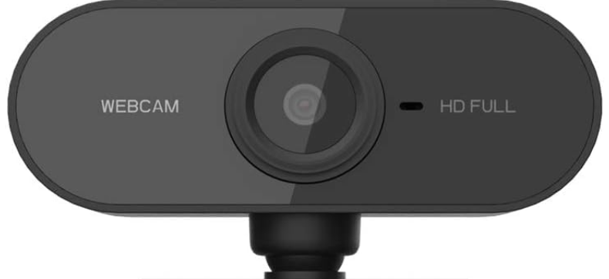
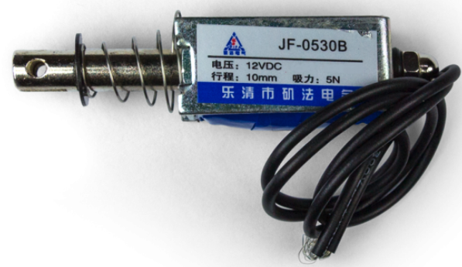
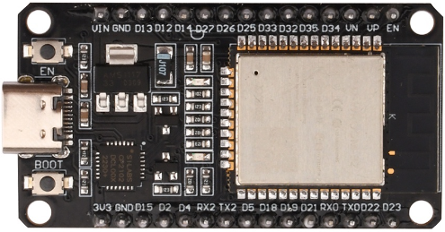
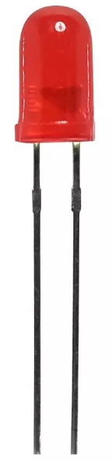


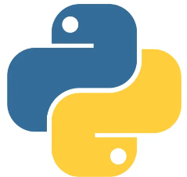

Diagrama em blocos do projeto 4
Portaria de Acesso por Reconhecimento Facial
Fulano & Beltrano
Cadastro
Monitoramento
Campo para mostrar a imagem da câmera
“Acesso Liberado”

